Slide 1
非可換な変数をもつ多項式行列の
行列式の次数の計算について
平井広志
東京大学大学院情報理工学系研究科
数理情報学専攻
hirai@mist.i.u-tokyo.ac.jp
日本応用数理学会年会
離散システム研究部会オーガナイズドセッション
2018年9月4日 名古屋大学

Slide 2
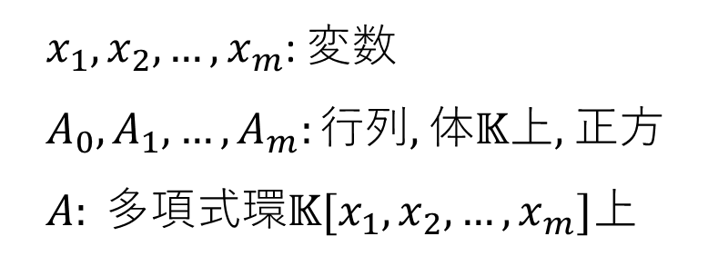
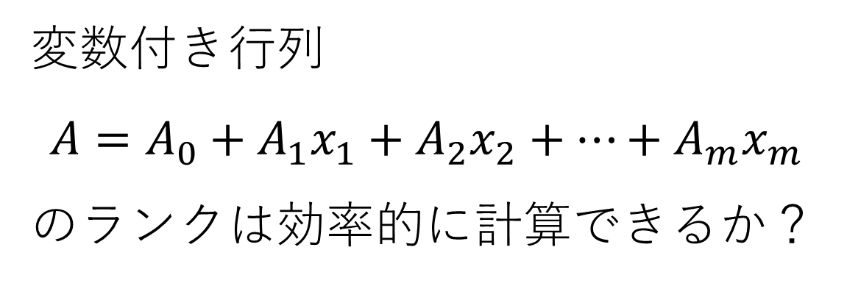
Edmonds問題
Edmonds 1967
変数付き行列
$$A=A_{0}+A_{1}x_{1}+A_{2}x_{2}+…+A_{m}x_{m}$$
のランクは効率的に計算できるか？
$x_{1},x_{2},…,x_{m}$: 変数
$A_{0},A_{1},…,A_{m}:行列,$体$𝕂上$, 正方
$A: 多項式環𝕂[x_{1},x_{2},…,x_{m}]上$
$$↪$$
$$有理関数体𝕂(x_{1},x_{2},…,x_{m})$$

Slide 3
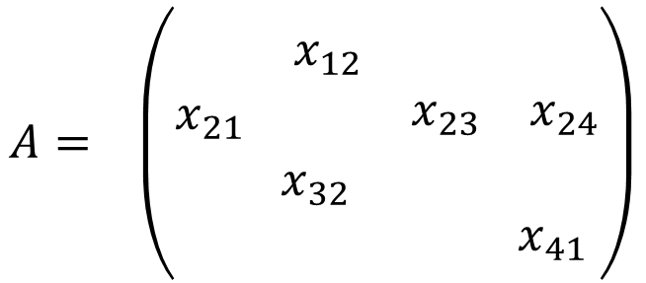
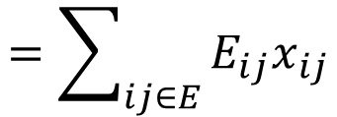
２部グラフの最大マッチングの代数的解釈
1
1
1
2
3
4
$$A= \left(\begin{matrix}\begin{matrix} & x_{12} \\ x_{21} & \end{matrix} & \begin{matrix} & \\ x_{23} & x_{24}\end{matrix} \\ \begin{matrix} & x_{32} \\ & \end{matrix} & \begin{matrix} & \\ & x_{41}\end{matrix}\end{matrix}\right)$$
1
2
2
2
3
3
3
4
4
4
$$G=(U,V;E)$$
$$=\sum_{ij∈E}{E_{ij}x_{ij}}$$
$G$の最大マッチング数$=\text{rank} A$
$$∵\text{det} A=\sum_{M}{±\prod_{ij ∈M}{x_{ij}}}$$
最大最小定理( Konig-Egervary )
多項式時間アルゴリズム

Slide 4
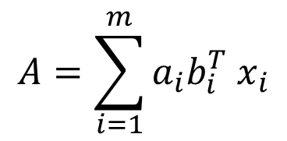
$$A=\sum_{i=1}^{m}{a_{i}b_{i}^{T} x_{i}}$$
線形マトロイド交差 -----
$$A=\sum_{i=1}^{m}{{(a}_{i}b_{i}^{T}}−b_{i}a_{i}^{T}) x_{i}$$
線形マトロイドマッチング -----
最大最小定理＋多項式時間アルゴリズムあり
決定性多項式時間
未解決：一般の$A=A_{0}+\sum_{i=1}^{m}{A_{i}x_{i}}$のランク計算
乱択多項式時間アルゴリズム (Lovasz 1979)
回路計算量との関連 (Kabanets-Impagliazzo 2004)

Slide 5
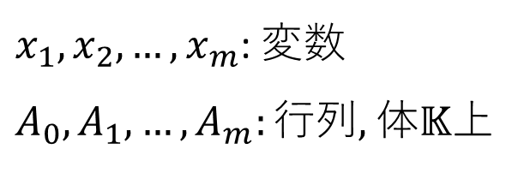
非可換
Edmonds問題
変数付き行列
$$A=A_{0}+A_{1}x_{1}+A_{2}x_{2}+…+A_{m}x_{m}$$
のランクは効率的に計算できるか？
$x_{1},x_{2},…,x_{m}$: 変数
$A_{0},A_{1},…,A_{m}:行列,$体$𝕂上$
$$x_{i}x_{j}≠x_{j}x_{i}$$
非可換ランク
nc-rank
$$≤$$
rank
$A: 非可換環 𝕂\left\langle x_{1},x_{2},…,x_{m}\right\rangle$上
$$↪$$
Amitsur 1966
$$自由斜体 𝕂(\left\langle x_{1},x_{2},…,x_{m}\right\rangle )$$

Slide 6
nc-rank in P !!
Garg-Gurvits-Oliveira-Wigderson 2015: $𝕂=ℚ$
Ivanyos-Qiao-Subrahmanyam 2015:$𝕂$任意
最大最小定理 Fortin-Reutenauer 2004
$\text{nc}\text{−}\text{rank} A=2n − \text{Max}\text{. }r+s$
s.t.
$$PA_{i}Q=$$
$$∗$$
$$∗$$
rank = nc-rankとなるケース
$$∗$$
$$(∀i)$$
$$r$$
$$0$$
2部マッチング
線形マトロイド交差
$$∗$$
最大最小定理
$$s$$
ならないケース
$P,Q:正則$, $𝕂上$
非２部マッチング
線形マトロイドマッチング

Slide 7
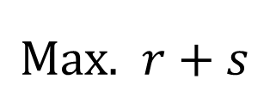
劣モジュラ最適化アプローチ
$$\text{M}\text{ax}\text{.} r+s$$
Hamada-Hirai 2017
$$∗$$
$$∗$$
s.t.
$$PA_{i}Q=$$
$$∗$$
$$(∀i)$$
$$r$$
$$0$$
$$∗$$
$$s$$
$$P,Q:正則$$
ベクトル部分空間のなす
モジュラ束上の
劣モジュラ最適化
$$=$$
$$\text{Max}\text{. } \text{dim} X+ \text{dim} \text{Y}$$
$$s. t. A_{i}\left(X,Y\right)=0$$
$$\left(∀i\right)$$
$$X,Y⊆𝕂^{n}$$
ベクトル部分空間
ここで， $A_{i}\left(x,y\right)≔x^{T}A_{i}y$

Slide 8
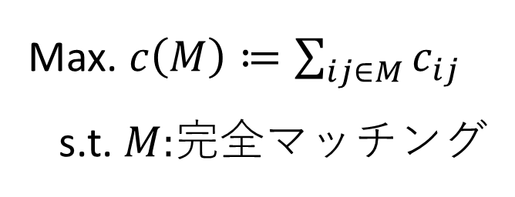
本研究の問題意識
重み付き２部マッチングなどの「重み付き」の問題を
このように「非可換」線形代数的にとらえることできるか？
例：最大重み完全マッチング問題
1
$$c_{12}$$
1
2
2
$$c_{ij}∈ℤ_{+}:枝重み$$
3
3
4
$$c_{43}$$
4
Max. $c\left(M\right)≔\sum_{ij∈M}{c_{ij}}$
s.t. $M:$完全マッチング

Slide 9
重み付き２部マッチングの代数的解釈
1
$$c_{12}$$
1
1
2
3
4
$$A(t)= \left(\begin{matrix}\begin{matrix} & t^{c_{12}}x_{12} \\ {t^{c_{21}}x}_{21} & \end{matrix} & \begin{matrix} & t^{c_{14}}x_{14} \\ {t^{c_{23}}x}_{23} & \end{matrix} \\ \begin{matrix} & {t^{c_{32}}x}_{32} \\ t^{c_{41}}x_{41} & \end{matrix} & \begin{matrix} & \\ t^{c_{43}}x_{43} & t^{c_{44}}x_{44}\end{matrix}\end{matrix}\right)$$
1
2
2
2
3
3
3
4
$$c_{43}$$
4
4
$$=\sum_{ij∈E}{t^{c_{ij}}E_{ij}x_{ij}}$$
完全マッチングの最大重み $= \text{deg} \text{det} A(t)$
$$∵\text{deg} \text{det} A=deg \sum_{M}{±t^{c(M)}\prod_{ij ∈M}{x_{ij}}}=\max_{M} c(M)$$
トロピカル化

Slide 10
重み付き（可換）Edmonds問題
変数付き多項式行列
$$A(t)=A_{0}(t)+A_{1}(t)x_{1}+…+A_{m}(t)x_{m}$$
の $\text{deg} \text{det}$ は効率的に計算できるか？
$x_{1},x_{2},…,x_{m}$: 変数
$A_{0}(t),A_{1}(t),…,A_{m}(t):行列, 𝕂[t]上$
$A: 𝕂[x_{1},x_{2},…,x_{m},t]上$
本研究：これの非可換版を考える

Slide 11
本研究の成果
Ore商環，Dieudonne行列式Detを用いて
重み付き非可換Edmonds問題を定式化
deg Detの最大最小定理を確立
～「一様モジュラ束上のL凸関数」の最小化
最急降下法によるアルゴリズム ≒ 組合せ緩和法
～ $O(nd)回の$nc-rank計算，$d:$最大次数
deg det = deg Detとなるケース
～ 重み付き線形マトロイド交差，混合多項式行列

Slide 12
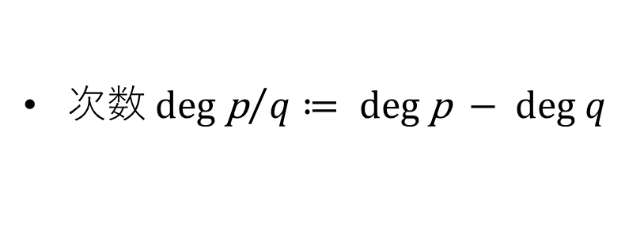
$$A(t)=A_{0}(t)+A_{1}(t)x_{1}+…+A_{m}(t)x_{m}$$
をどうみるか?
歪多項式環 $𝕂\left(\left\langle x\right\rangle \right)[t]$ 上の行列とみる
Ore 環 ---- 右/左 公倍数が存在
有理関数斜体(Ore 商環 )$𝕂\left(\left\langle x\right\rangle \right)(t)$上の行列とみる
$p/q={p^{′}}/{q^{′}}⇔∃u,v, pu=p^{′}v,qu=q^{′}v$
次数 ${\text{deg} \text{p}}/q≔ \text{deg} \text{p} − \text{deg} q$

Slide 13
Dieudonne行列式 ～ 斜体上の行列の行列式
$A:斜体𝔽$上の正則行列
$$（今の場合 𝔽=𝕂\left(\left\langle x\right\rangle \right)(t)）$$
Bruhat分解 ～ 斜体上の行列のLU分解
$$A = L D P U$$
下三角
対角1
対角行列
置換行列
上三角
対角1
ユニーク
Dieudonne行列式 $←$ 乗法群$𝔽^{∗}$の可換化の元
$$\text{Det} A≔ \text{sgn}\left(P\right)D_{11}D_{22}…D_{nn} \text{mod} [𝔽^{∗},𝔽^{∗}]$$
交換子群
Lem: $\text{Det} AB=$ $\text{Det} A \text{Det} B$

Slide 14
重み付き「非可換」Edmonds問題
変数付き多項式行列
$$A(t)=A_{0}(t)+A_{1}(t)x_{1}+…+A_{m}(t)x_{m}$$
の$\text{deg} \text{Det}$は効率的に計算できるか？
$x_{1},x_{2},…,x_{m}$: 変数
$A_{0}(t),A_{1}(t),…,A_{m}(t):行列, 𝕂[t]上$
$A: 𝕂(\left\langle x_{1},x_{2},…,x_{m}\right\rangle )(t)上$
$$x_{i}x_{j}≠x_{j}x_{i}$$
※ 交換子上では， $\text{deg}$はゼロなので$\text{deg} \text{Det}$はwell-defined
$$\text{deg}\text{ (}pqp^{−1}q^{−1})=0$$

Slide 15
最大最小定理
$$\text{deg} \text{Det} A=$$
$$\text{Min}\text{. −}\text{deg} \text{det} P − \text{deg} \text{det} \text{Q}$$
s.t. $\text{deg} {\left(PA_{k}Q\right)}_{ij}≤0 (∀k,∀ij)$
$P,Q:正則$, $𝕂(t)上$
フルランク自由加群のなす
一様モジュラ束上の L凸関数の最小化問題
一様モジュラ束: モジュラ束，$x⟼{\left(x\right)}^{+}≔ \bigvee_{y:≻x}{y}が$自己同型
L凸関数: $f\left(p\right)+f\left(q\right)≥f\left(p∧q\right)+f\left(p∨q\right)$
$∃α,f\left({\left(p\right)}^{+}\right)=f\left(p\right)+α$

Slide 16
弱双対性の証明
c.f. Murota 95
$$\text{deg} {\left(PA_{k}Q\right)}_{ij}≤0 (∀k,∀ij)$$
$$⇒\text{deg} {\left(PAQ\right)}_{ij}≤0 (∀ij)$$
$$⇒\text{deg} \text{Det} PAQ≤0$$
$$⇒\text{deg} (\text{Det} P \text{Det} A \text{Det} Q)≤0$$
$$⇒\text{deg} \text{Det} P \text{+ }\text{deg} \text{Det} A+deg \text{Det} Q≤0$$
$⇒\text{deg} \text{Det} A≤− \text{deg} \text{Det} P \text{−}$ $deg \text{Det} Q$
$$=$$
$$=$$
$$\text{deg} \text{d}\text{et} P$$
$$\text{deg} \text{d}\text{et} Q$$

Slide 17
まとめ
重み付き非可換Edmonds問題を定式化
deg Detの最大最小定理を確立
～「一様モジュラ束上のL凸関数」の最小化
最急降下法によるアルゴリズム ≒ 組合せ緩和法
～ $O(nd)回の$nc-rank計算，$d:$最大次数
deg det = deg Detとなるケース
～ 重み付き線形マトロイド交差，混合多項式行列
H. Hirai: Computing degree of determinant via discrete convex optimization on Euclidean building, arXiv, 2018.

Slide 18
今後の課題
$A=A_{0}t^{c_{0}}+A_{1}t^{c_{1}}x_{1}+…+A_{m}t^{c_{m}}x_{m}$
$$(A_{i}:𝕂上)$$
のとき，$\text{d}\text{eg} \text{Det} \text{A}の計算を \text{log} {\text{max}}_{i}{ c}_{i}の$
多項式オーダーに改善できるか？
deg detで表現できるけど deg det < deg Det な問題クラス
非２部グラフのマッチング Edmonds 1965
マッチング森 Giles 1982
パスマッチング Cunningham-Geelen 1997
線形マトロイドマッチング Lovasz 1980, Iwata-Kobayashi 2017
これらを統一的に説明できる理論をつくれるか？

